Slide 2
পরিচিতি
পাঠ ঘোষনা
শিখনফল
বাড়ির কাজ
সমাপ্তি
আবহ
পাঠ উপস্থাপন-১
একক কাজ
বিজ্ঞান ক্লাসে
পাঠ উপস্থাপন-২
জোড়ায় কাজ
সকলকে অনেক অনেক শুভেচ্ছা
পাঠ উপস্থাপন-৩
দলীয় কাজ
মূল্যায়ন

Slide 3
শিক্ষক পরিচিতি:
পাঠ পরিচিতি:
মো: মিজানুর রহমান মিজান
বিএসসি; বিএড; ডিপ্লোমা-ইন কম্পিউটার সায়েন্স
সিনিয়র সহকারী শিক্ষক(কম্পিউটার)
মির্জাপুর উচ্চ বিদ্যালয়,
বিরামপুর,দিনাজপুর।
মোবাঃ ০১৭৪০৯৭৯৩৯৭
E-mail: mizan.birampur@gmail.com
শ্রেণীঃ ষষ্ঠ
বিষয়ঃ বিজ্ঞান
অধ্যায়ঃ ছয়
পাঠঃ কান(সংবেদী অঙ্গ) অঙ্গসময়ঃ 50 মিনিট।

Slide 4
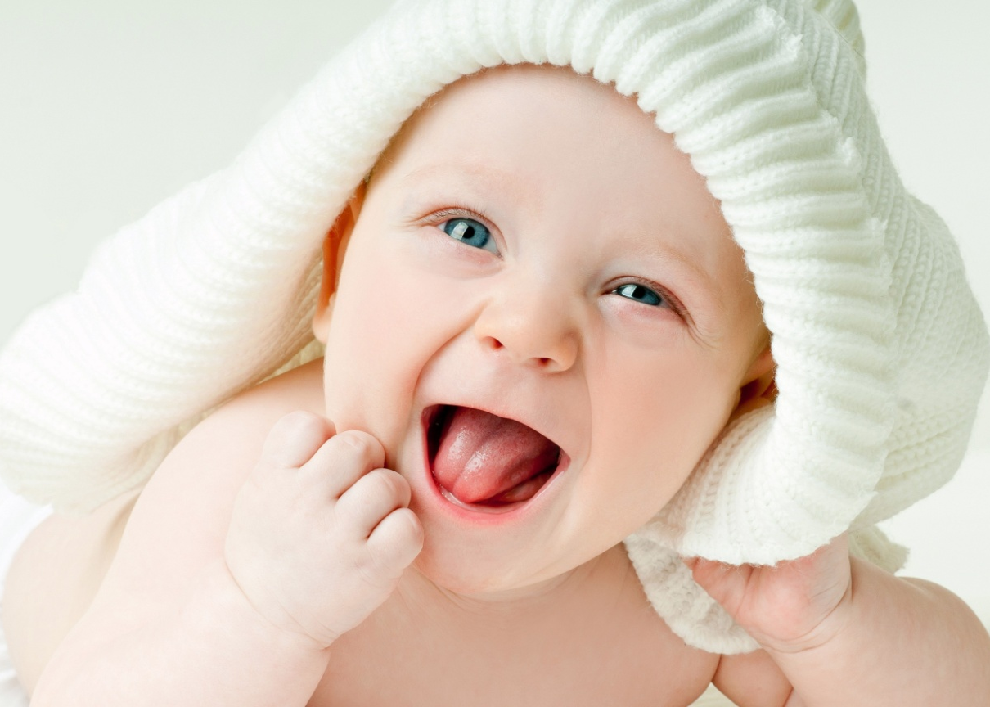
এই চিত্রতে কি কি অঙ্গ দেখতে পাচ্ছ?
চোখ
কান
নাক
জিহ্বা
ত্বক
পঞ্চ ইন্দ্রিয়।
উপরের অঙ্গগুলো একত্রে কি বলে?
কান
এগুলোর মধ্যে কোন অঙ্গটি দিয়ে শুনি?

Slide 5
আমাদের আজকের পাঠ
কান

Slide 6
শিখনফল
এই পাঠ শেষে শিক্ষার্থীরা---
১। কান কি তা বলতে পারবে,
২। কানের বিভিন্ন অংশের নাম বলতে পারবে,
৩। কানের কাজ বর্ণনা করতে পারবে।

Slide 7
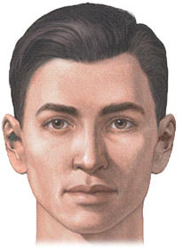
কানের অবস্থান
কান মাথার দুইপাশে অবস্থিত।
Notes:
বাটনগুলিতে হাইপারলিংক দেওয়া আছে

Slide 8
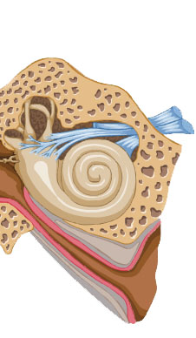
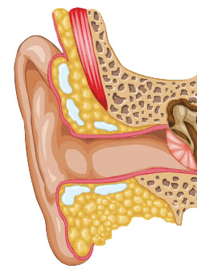
গঠন অনুযায়ী কান তিনটি অংশে বিভক্ত
বহিঃকর্ণ
মধ্যকর্ণ
অন্তঃকর্ণ
Notes:
বাটনগুলিতে হাইপারলিংক দেওয়া আছে

Slide 9
একক কাজ
প্রশ্নঃ কান কাকে বলে? কানের কয়টি অংশ?
Notes:
বাটনগুলিতে হাইপারলিংক দেওয়া আছে

Slide 10
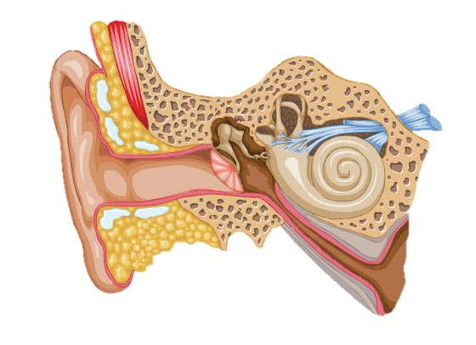
বহিঃকর্ণ
কর্ণপটহ
কর্ণকুহর
পিনা
বহিঃকর্ণ তিনটি অংশ নিয়ে গঠিত। যথা- পিনা, কর্ণকুহর ও কর্ণপটহ।
Notes:
বাটনগুলিতে হাইপারলিংক দেওয়া আছে

Slide 11
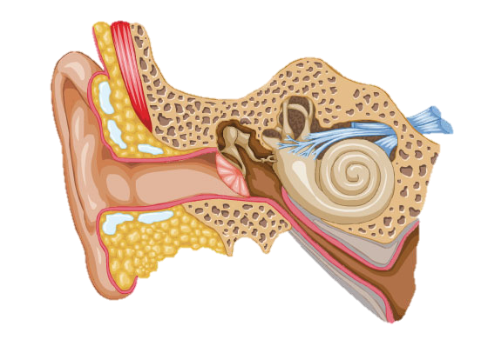
মধ্যকর্ণ
স্টেপিস
ইনকাস
মেলিয়াস
মধ্যকর্ণ একটি বায়ুপূর্ণ থলি, যার সাথে একটি নালি গলা পর্যন্ত বিস্তৃত। এতে তিনটি ক্ষুদ্র ক্ষুদ্র অস্থি রয়েছে। যথা- মেলিয়াস, ইনকান ও স্টেপিস
Notes:
বাটনগুলিতে হাইপারলিংক দেওয়া আছে

Slide 12
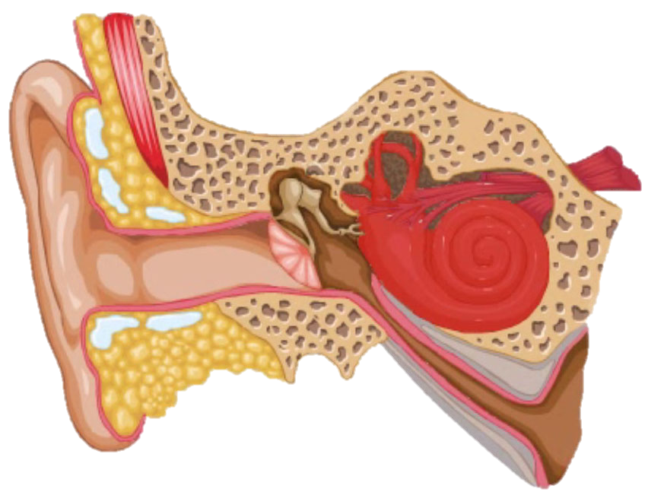
অন্তঃকর্ণঃ এটি অডিটরি ক্যাপসুলে ২টি প্রকোষ্ঠে বিভক্ত
স্যাকুলাস
ইউট্রিকুলাস
অন্তঃকর্ণের রসেপূর্ণ এই অংশটি দেখতে অনেকট শামুকের মতো। একে ককলিয়া বলে। এখানে শ্রবণ সংবেদী কোষ থাকে।
ইউট্রিকুলাস তিনটি নালী দিয়ে গঠিত। এর ভিতর রয়েছে সূক্ষ্ম লোমের মতো স্নায়ু ও রস।
Notes:
বাটনগুলিতে হাইপারলিংক দেওয়া আছে

Slide 13
জোড়ায় কাজ
প্রশ্নঃবর্হিঃকর্ণ ও অন্তঃকর্ণের মধ্যে ৩টি পাথর্ক্য লিখ।
Notes:
বাটনগুলিতে হাইপারলিংক দেওয়া আছে

Slide 14
কানের যত্ন
 নিয়মিত কান পরিষ্কার করা।
 গোসলের সময় কানে যেন পানি না ঢোকে সেদিকে
সতর্ক থাকা।
 কানের বাইরের কোনো বস্তু বা পোমাকড় ঢুকলে
ডাক্তারের পরামর্শ নেওয়া।
 উচ্চ শব্দে গান না শোনা।

Slide 15
দলীয় কাজ
প্রশ্নঃকানকে শ্রবণ ঈন্দ্রিয় বলা হয় কেনো?
Notes:
বাটনগুলিতে হাইপারলিংক দেওয়া আছে

Slide 16
মূল্যায়ন
১। নিচের কোনটি মধ্যকর্ণের অংশ নয়?
ক. ইনকাস
খ. স্টেপিস
গ. মেলিয়াস
ঘ. কর্ণপটহ
ভুল
ভুল
উত্তরঃ
ভুল
সঠিক
২। কোনটির গঠন শামুকের মতো
ক. পিনা
খ. ইউট্রিকুলাস
গ. স্যাকুলাস
ঘ. স্টেপিস
সঠিক
ভুল
উত্তরঃ
ভুল
ভুল
Notes:
বাটনগুলিতে হাইপারলিংক দেওয়া আছে

Slide 17
বাড়ির কাজ
প্রশ্নঃকানের গঠন চিত্র অংকন করে নিয়ে আসবে।

Slide 18
সকলকে ধন্যবাদ
আবার দেখা হবে।

Slide 19
কৃতজ্ঞতা স্বীকার
শিক্ষা মন্ত্রণালয়, মাউশি, এনসিটিবি ও এটুআই-এর সংশ্লিষ্ট কর্মকর্তাবৃন্দ
এবং কন্টেন্ট সম্পাদক হিসেবে যাঁদের নির্দেশনা, পরামর্শ ও তত্ত্বাবধানে এই মডেল কন্টেন্ট সমৃদ্ধ হয়েছে তারা হলেন-
জনাব মোঃ ফরহাদ হোসেন, অধ্যক্ষ, বিরামপুর সরকারী কলেজ,দিনাজপুর।
জনাব নিশিত কুন্ডু, প্রভাষক(ইংরেজী), টিচার্স ট্রেনিং কলেজ(টিটিসি),রংপুর।
জনাব নুর আলম, উপজেলা মাধ্যমিক অফিসার, বিরামপুর, দিনাজপুর।
জনাব মোঃ আব্দুস সালাম, একাডেমিক শিক্ষা অফিসার, বিরামপুর, দিনাজপুর।
জনাব মেফতাহুন নাহার(কবিতা), প্রভাষক(বাংলা), বিরামপুর চাঁদপুর ফাজিল মাদ্রাসা, বিরামপুর, দিনাজপুর।

